Slide 1
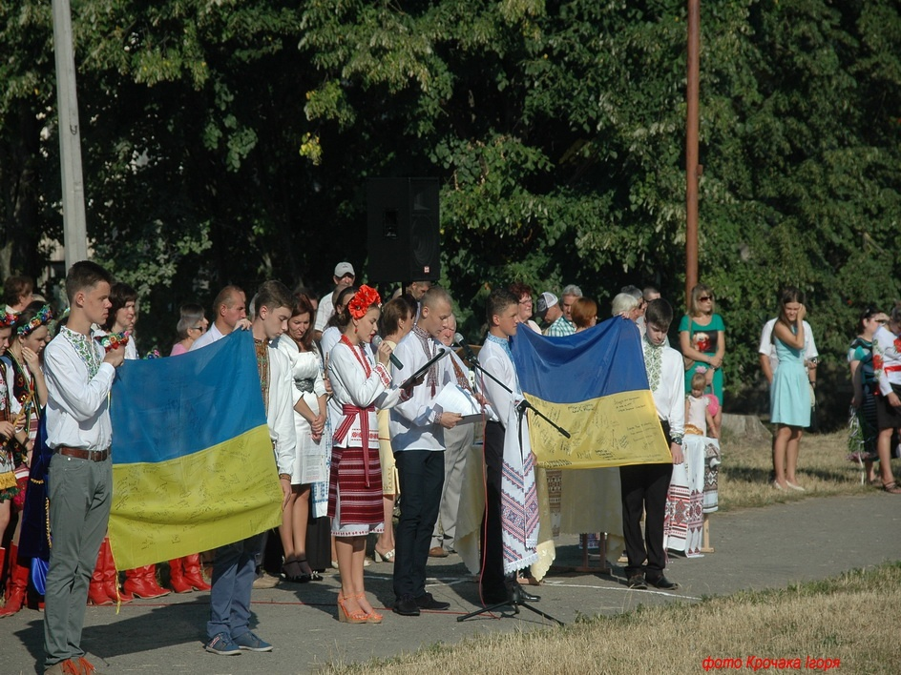
національно-патріотичного виховання учнівської молоді засобами еколого-натуралістичної творчості

Slide 2
Національно-патріотичне виховання
Національно-патріотичне виховання – це комплексна, системна і цілеспрямована діяльність органів державної влади, громадських організацій, сімї, освітніх закладів, інших соціальних інститутів щодо формування у молодого покоління високої національно-патріотичної самосвідомості, почуття вірності, любові до України, турботи про благо своєї нації й держави.
Основними складовими національно-патріотичного виховання мають стати:
- громадянсько-патріотичне виховання;
- військово-патріотичне виховання;
- духовно-моральне виховання

Slide 3
Патріотизм
Патріотизм – це особливе, тобто безумовне і високосмислове почуття-цінність, яке характеризує ставлення особистості до народу, Батьківщини, держави та до самої себе.
Базовими складниками почуття патріотизму є:
- любов до Батьківщини, народу, родини;
- діяльнісна відданість Батьківщині;
- суспільно значуща цілеспрямованість;
- гуманістична моральність;
- готовність до самопожертви;
- почуття власної гідності

Slide 4
Нормативні документи
Указ Президента України від 13.10.2015 № 580/2015 "Про Стратегію національно-патріотичного виховання дітей та молоді на 2016 - 2020 роки"
Указ Президента України від 12.06.2015 № 334/2015 "Про заходи щодо поліпшення національно-патріотичного виховання дітей та молоді"
Указ Президента України від 13.11.2014 № 872 «Про День Гідності та Свободи»
Указ Президента України від 13.11.2014 № 871 «Про День Соборності України»
Указ Президента України від 14.10.2014 № 806 «Про День захисника України»
Протокол наради Кабінету Міністрів України від 18.09.2014 "Щодо питань національно-патріотичного виховання учнівської молоді"
Наказ МОН України від 25.11.2015 №1219 "Про проведення у 2015/2016 навчальному році Всеукраїнської дитячо-юнацької військово-патріотичної гри «Сокіл» («Джура»)"
Наказ МОН України від 16.06.2015 №641 "Про затвердження Концепції національно-патріотичного виховання дітей і молоді, Заходів щодо реалізації Концепції національно-патріотичного виховання дітей і молоді та методичних рекомендацій щодо національно-патріотичного виховання у загальноосвітніх навчальних закладах"
Наказ МОН України від 30.09.2014 №1085 "Про проведення Всеукраїнської дитячо–юнацької військово–патріотичної гри „Сокіл" („Джура”)
Наказ Міністерства освіти і науки України від 27.10.2014 №1232 "Про затвердження плану заходів щодо посилення національно-патріотичного виховання дітей та учнівської молоді
Лист Міністерства освіти і науки України від 08.05.2015 №1/9-235 "Щодо відвідування музеїв та навчально-тематичних екскурсій"
Лист Міністерства освіти і науки України від 27.10.2014 №1/9-614 "Про методичні рекомендації з патріотичного виховання"

Slide 5
План місячника національно-патріотичного виховання з 01.10.15 р. - 31.10. 2015 р.
№ п/п | Захід | Дата проведення | Відповідальні
1. | Перегляд презентації «Державні символи України», «Рослини – символи України» | 01.10. | Сворінь Н.В. заступник директора з вих. роботи
2. | Провести акцію «Добро починається з тебе» (допомога людям похилого віку, ветеранам) | 01.10. | Волонтерський центр учн. самоврядування
3. | Організувати зустрічі з учасниками бойових дій, волонтерами. | Протягом місяця | Волонтерський центр учн. самоврядування, керівники ТУО
4. | Участь у Всеукраїнській акції «Лист пораненому», «Оберіг для захисників України» | Протягом місяця | керівники ТУО
5. | Провести екскурсії до історико-меморіального музею політичних в’язнів (вул. Коперника, 1) | Протягом місяця | керівники ТУО
6. | Організувати прибирання могил загиблих воїнів Другої світової війни, політичних репресій, героїв АТО | Протягом місяця | керівники ТУО
7. | Провести майстер-класи по виготовленні букетів, композицій на патріотичну тематику | 06.10.-12.10. | Сворінь Н.В., Михайлиця І.П.
8. | Провести тематичні бесіди, інформаційні години, заняття мужності: «Я громадянин і патріот держави», «Що означає бути патріотом», «Шануймо свій рід». | Протягом місяця | керівники ТУО
9. | Підготувати тематичну виставку літератури, куточок пам’яті «Герої не вмирають» | 13.10.-31.10. | Каменярська Л.Р., Інформаційний центр учн. самоврядування
10. | Проведення годин спілкування та виховних годин на тему: «14 жовтня – День захисника України», | до 14.10. | керівники ТУО
11. | Участь у виставці малюнків «Моя Україна – ти в світі єдина» | 06.10.- 31.10. | Михайлиця І.П. зав. оргмасовим відділом
12. | Заходи присвячені Дню українського козацтва | 06.10.-19.10. | керівники ТУО
13. | Організація виставки історичних та аналітичних матеріалів про українські військові традиції та подвиги українських військовослужбовців у боротьбі за суверенітет і територіальну цілісність України | 13.10.-31.10. | Каменярська Л.Р., Інформаційний центр учн. самоврядування
14. | Розучування українських патріотичних пісень | Протягом місяця | керівники ТУО

Slide 6
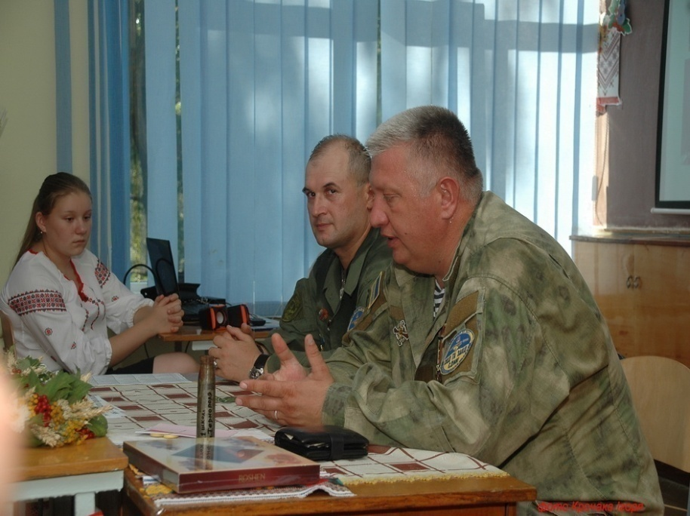
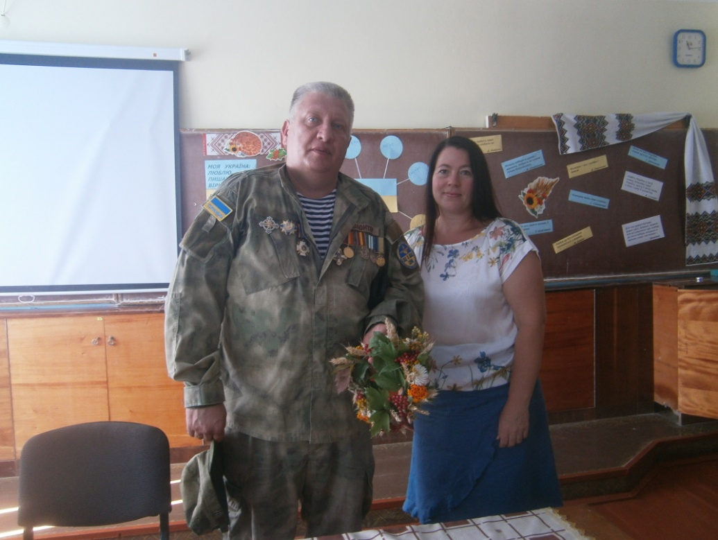
Зустріч з волонтерами АТО
Зустріч вихованців гуртка “Юні рослинники” (керівник Мисак Г.Я.) координатори волонтерської групи громадської організації “Схід та Захід єдині” на Тернопільщині і в Західному регіоні України Василь Конько та Ігор Крочак.

Slide 7
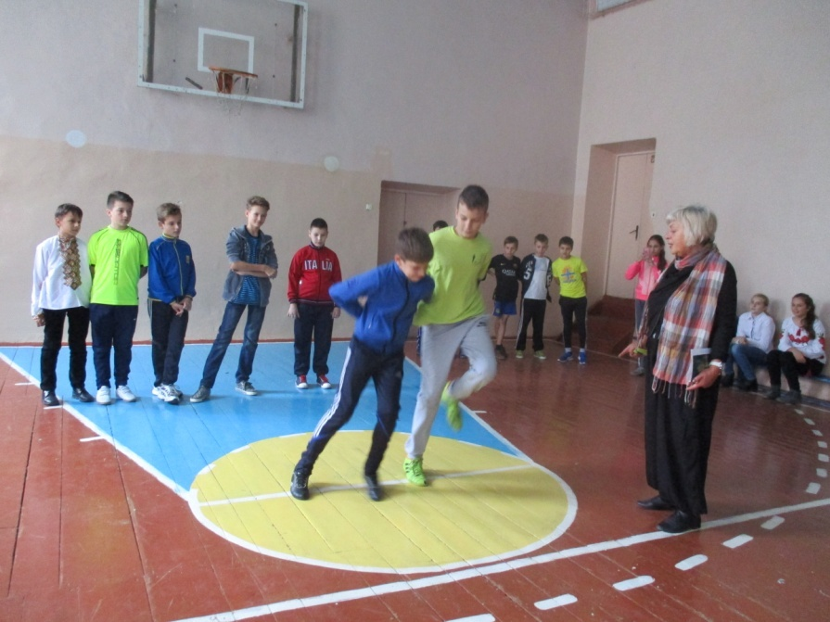
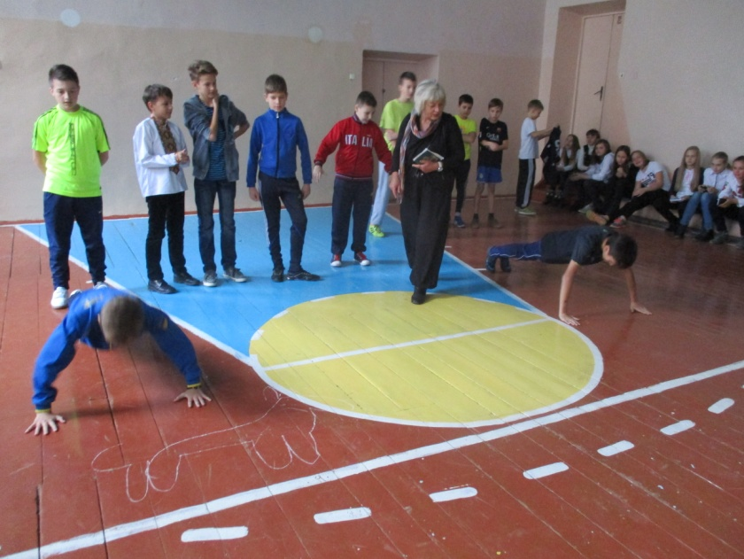
Масовий захід «Козацькі забави»
13 жовтня 2015р. в спортивному залі СЗОШ № 5 м.Тернопіля між гуртківцями-учнями 7-х класів (керівник Нетрибяк І.Т.) відбувся масовий захід «Козацької забави», присвячений Дню українського козацтва та Дню захисника України.

Slide 8
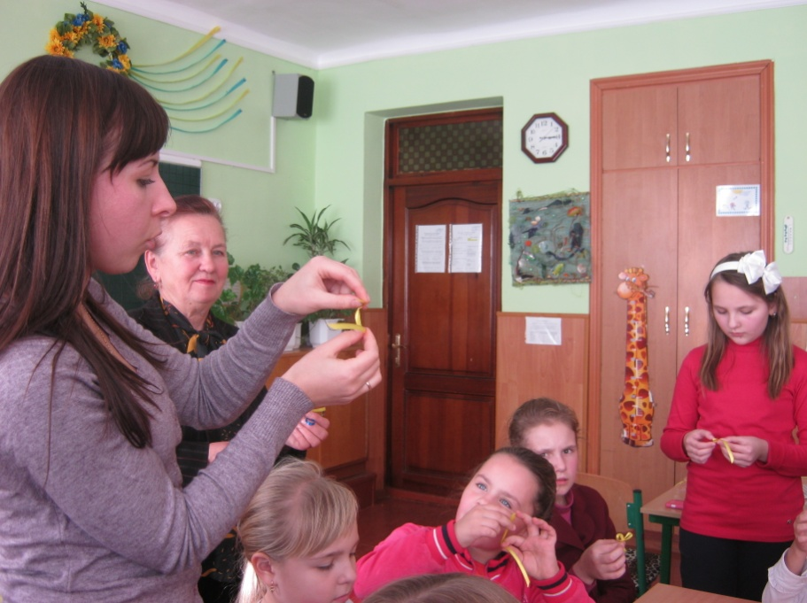
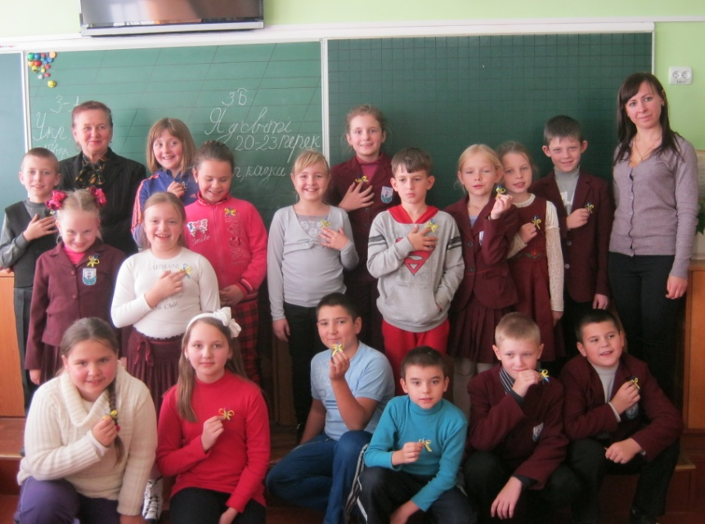
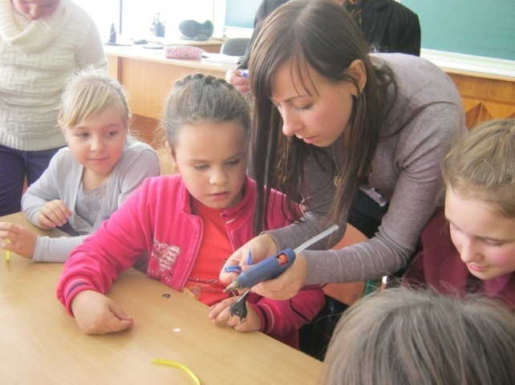
Вихованці ТОЦЕНТУМ (керівники: Шумяк Н.Р., Іващук С.С.)
Майстер-клас по виготовленні оберегів для воїнів АТО

Slide 9
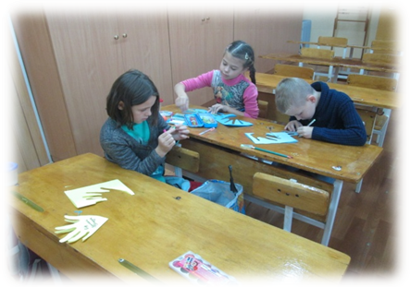
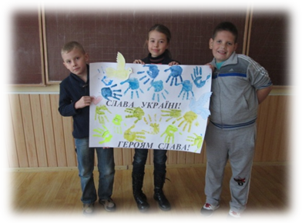
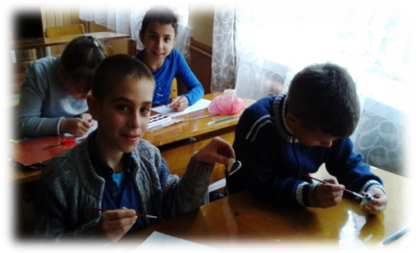
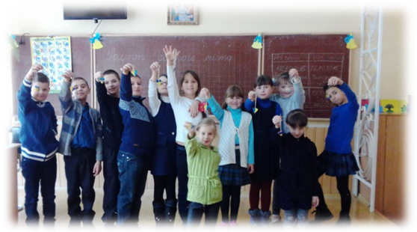
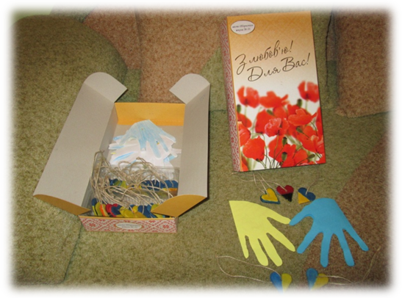
Оберіг для захисників України
19 жовтня гуртківці екологічного гуртка «Природа рідного краю» (керівник Демків У.Я.) з метою підтримки воїнів, які перебувають в АТО взяли участь в акції «Оберіг для захисників України». Під час акції були написані листи захисникам Вітчизни, виготовлені обереги, в які кожен вніс часточку тепла свого серця.

Slide 10
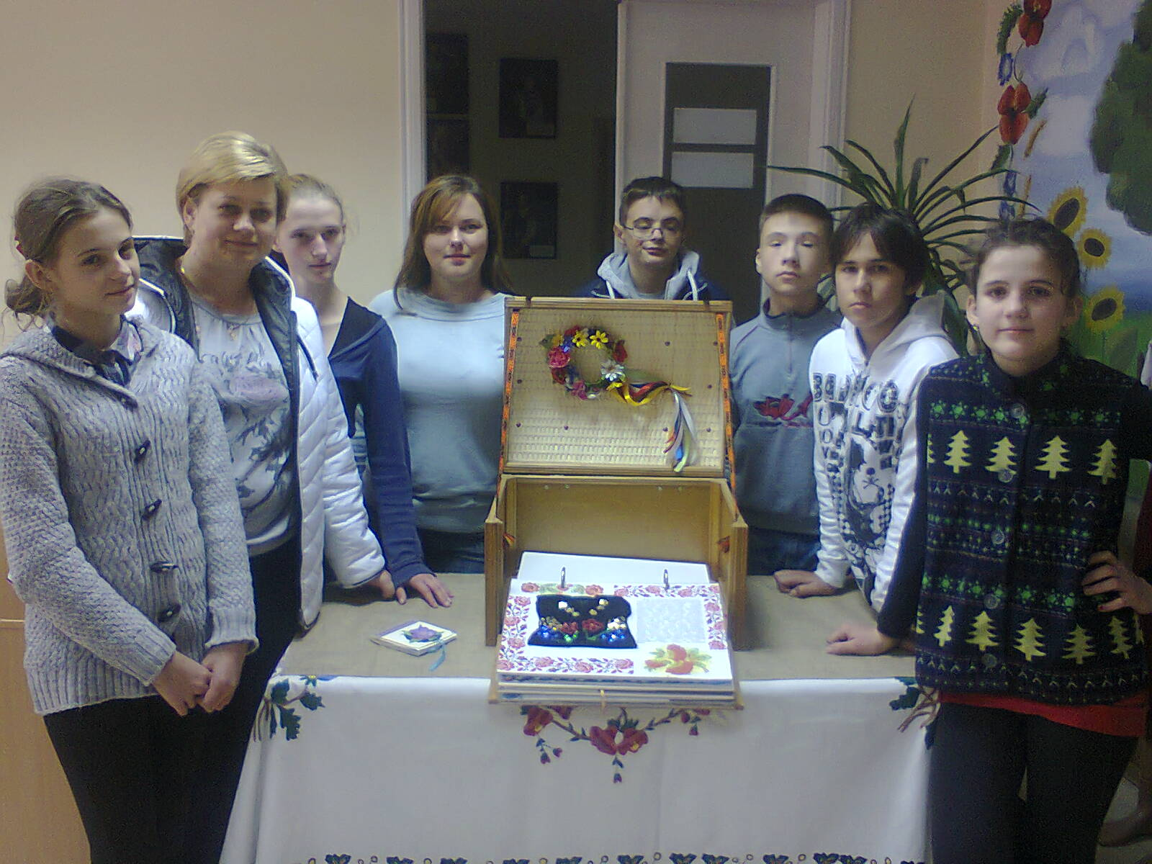
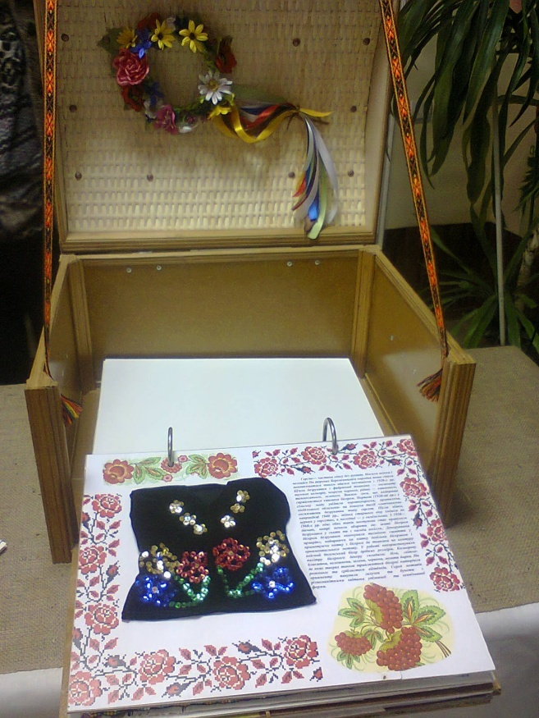
Скриня Скарбів – Оберегів
Вихованці гуртка «Юні друзі природи» (керівник Покляцька П.В.) долучилися до створення артбуку - скрині «Скарбів – Оберегів». Учні відвідали українську світлицю у Тернопільській міській бібліотеці № 4, виготовили сторінку артбуку, на якій розмістили один із елементів національного одягу – Горсик.

Slide 11
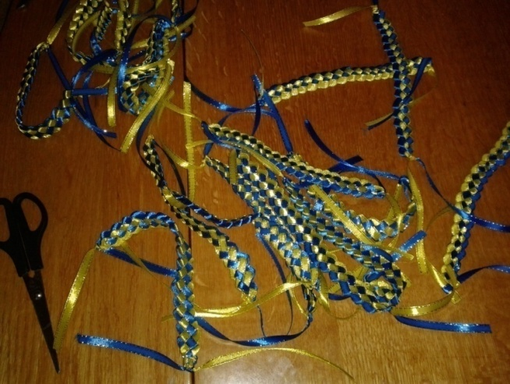
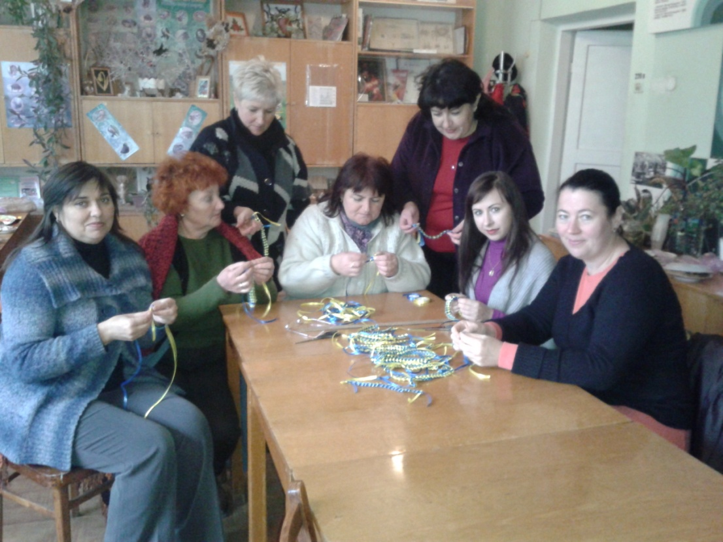
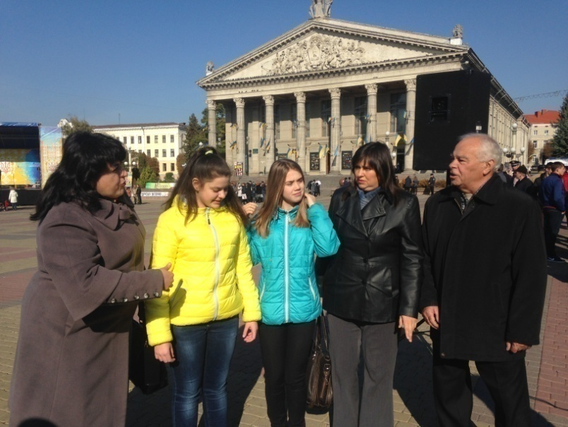
Участь у Всеукраїнській акції
«Браслет нескорених» (Оберіг захисника) до Дня захисника України

Slide 12
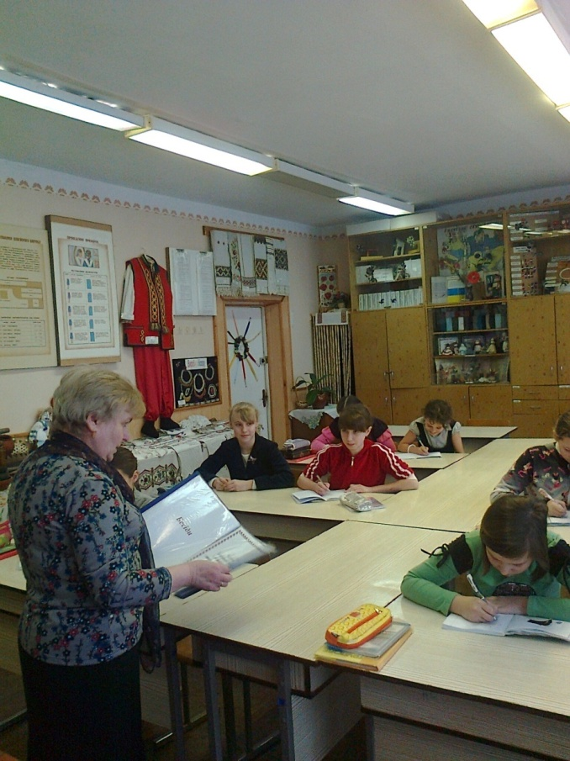
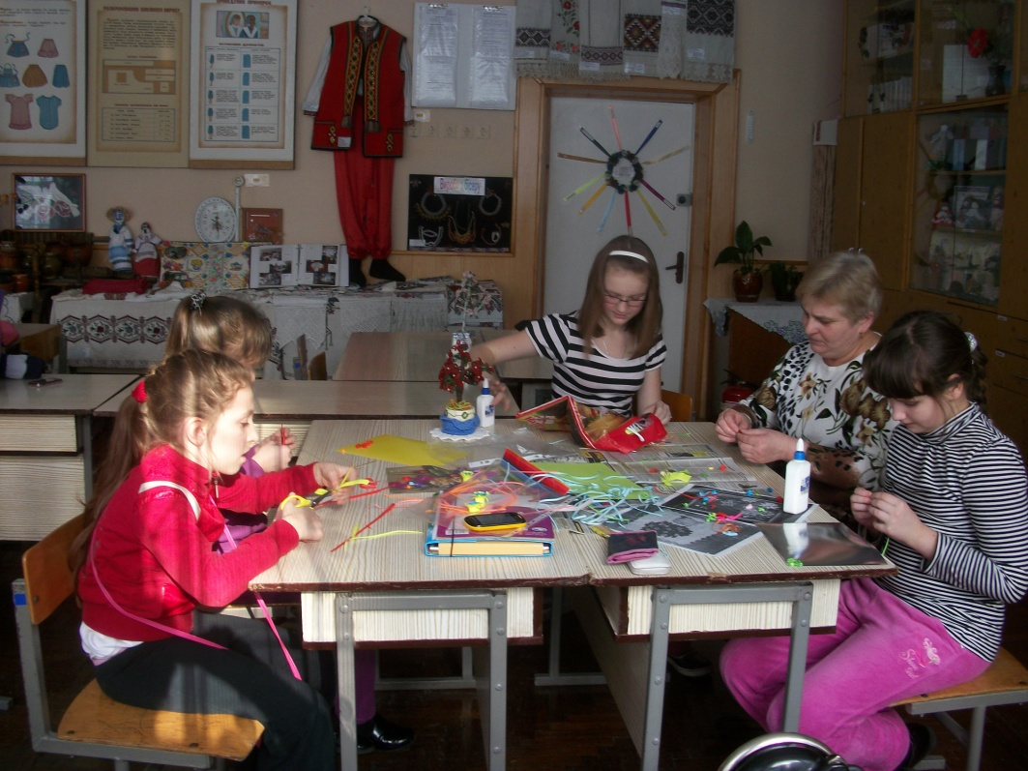
Заняття мужності «Україна у твоєму серці»
Вихованці гуртка «Юні друзі природи», учні ТЗОШ № 29
(керівник Головацька Н.Т., 13.10.2015 р.)

Slide 13
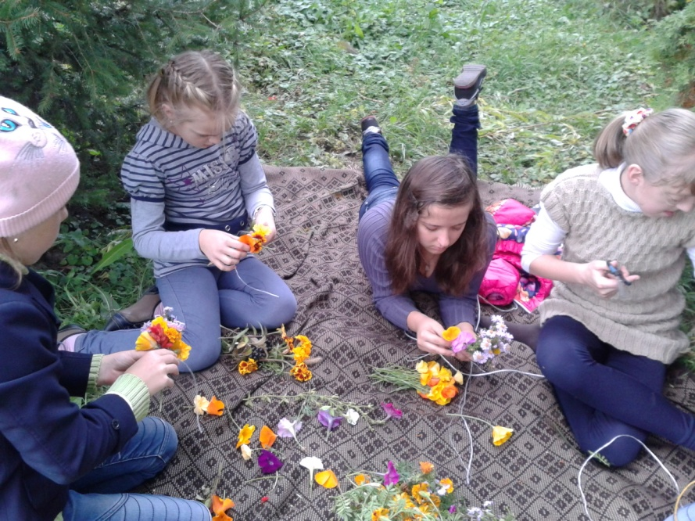
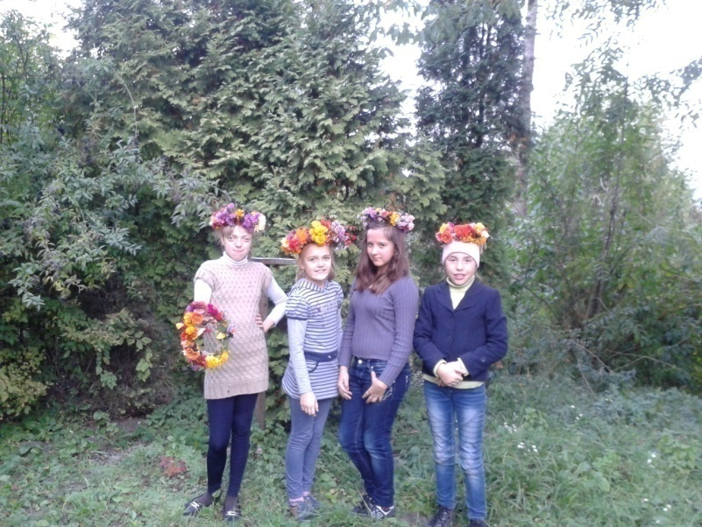
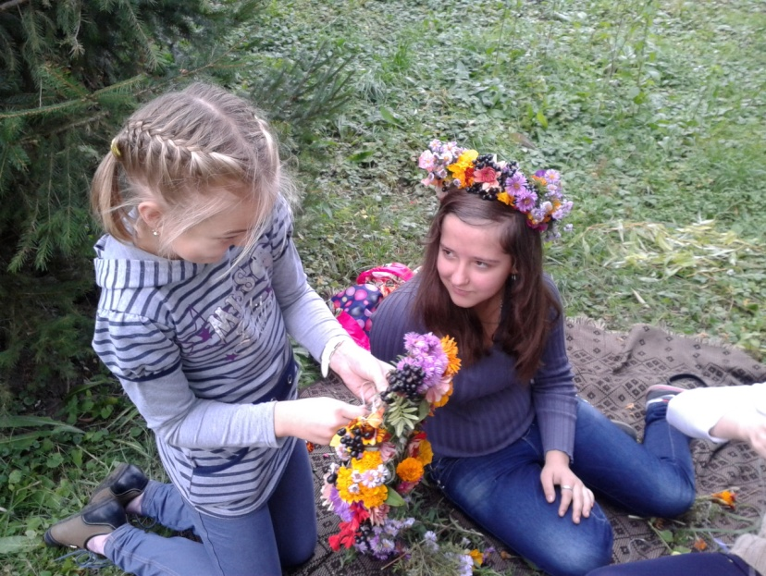
вихованці гуртка “Юні квітникарі – аранжувальники” (керівник Сворінь Н.В.)
«Український віночок – символ українського народу»

Slide 14
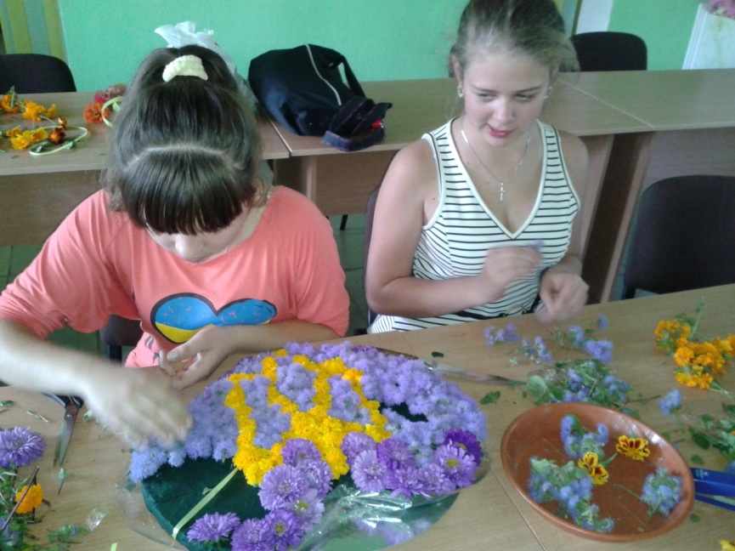
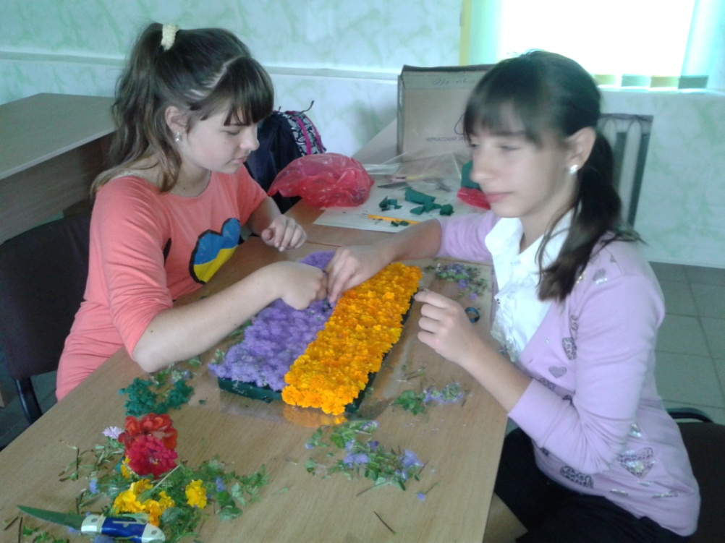
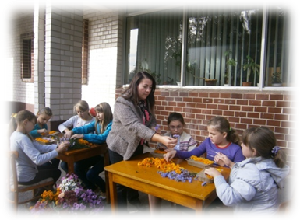
Майстер-клас по виготовленні букетів, композицій на патріотичну тематику
Майстер-клас по виготовленні букетів, композицій на патріотичну тематику

Slide 15
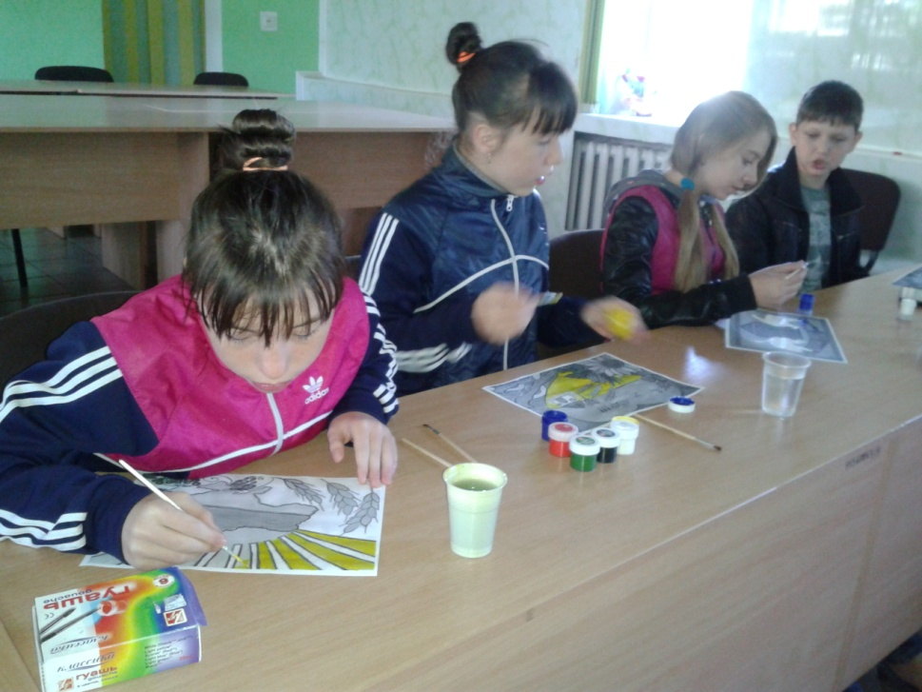
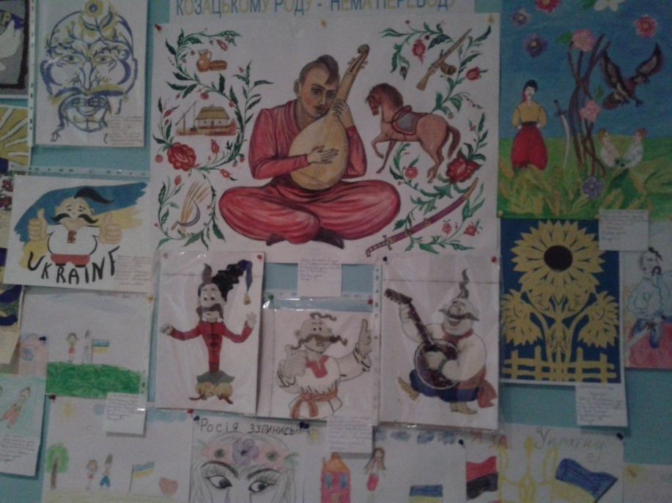
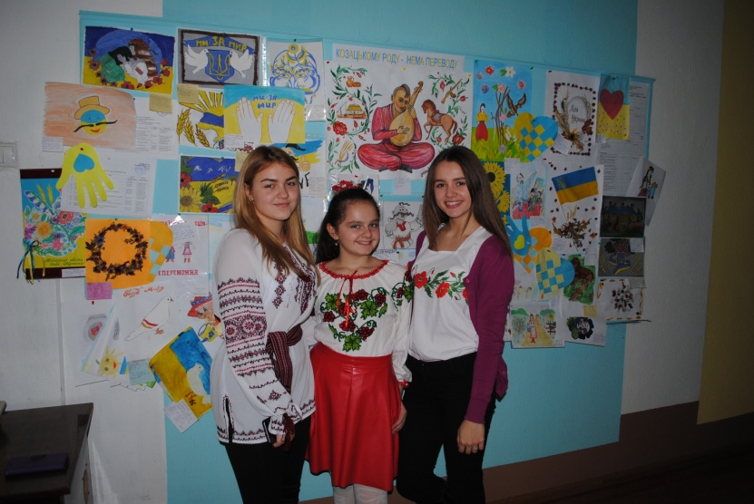
Виставка дитячих малюнків «Моя Україна – ти в світі єдина»

Slide 16
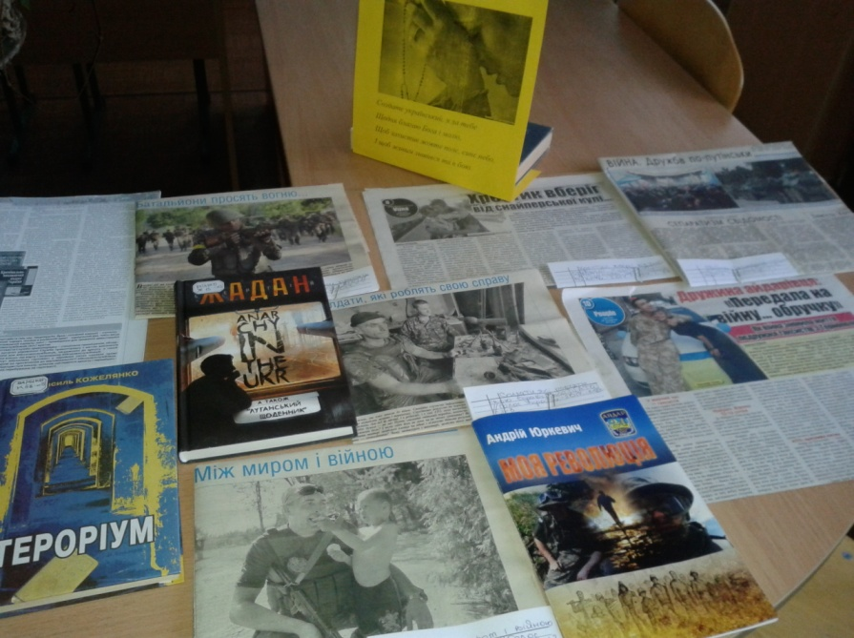
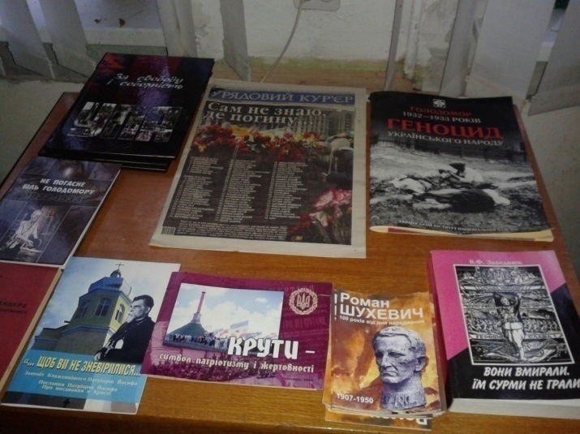
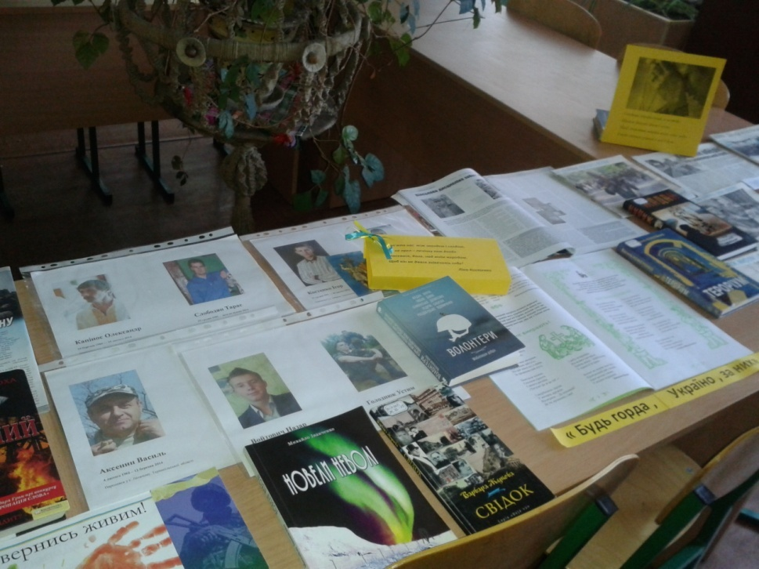
(Інформаційний центр учнівського самоврядування «Еколайн»)
Тематична виставка літератури, куточок пам’яті «Герої не вмирають»

Slide 17
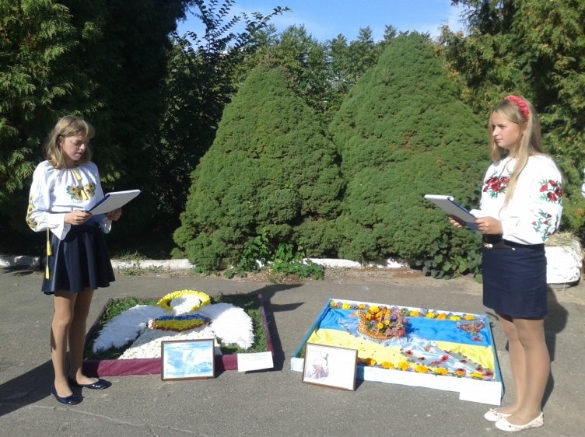
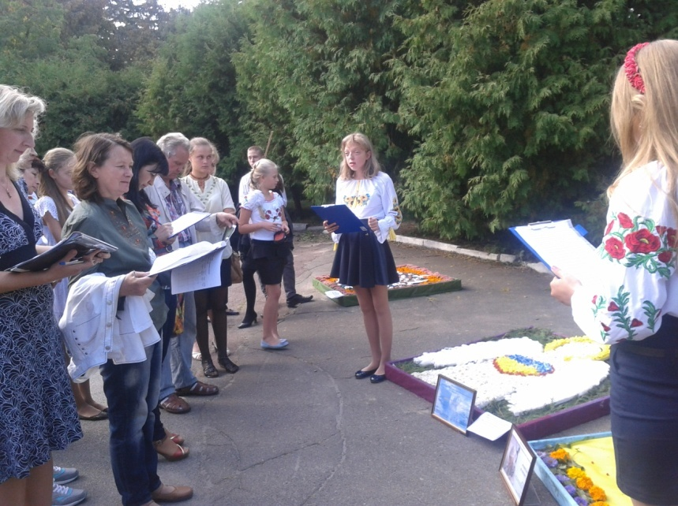
Участь у зльоті юних натуралістів України, Всеукраїнському конкурсі з флористики та фітодизайну «Квіткові килими» м. Київ
Проекти «Янгол з Україною у серці» та «Пливе кача…»
(Диплом ІІІ ст.), вихованці гуртків “Юні квітникарі-аранжувальники”

Slide 18
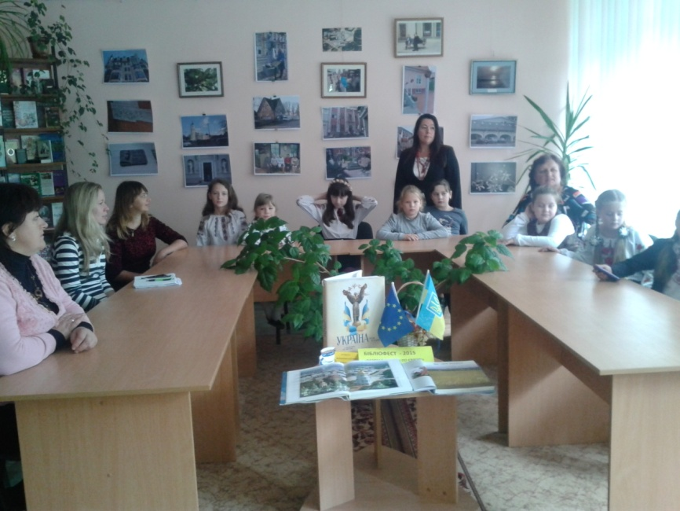
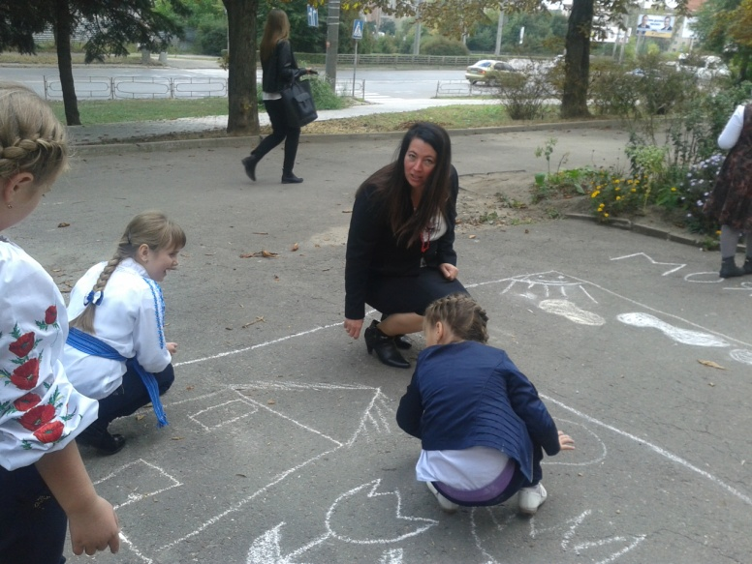
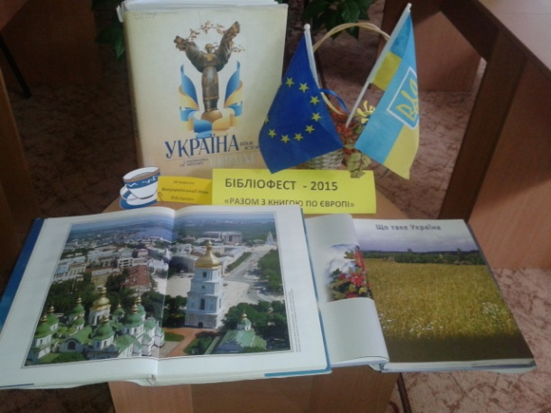
Вихованці Гуртка «Основи екологічних знань» (керівник Мисак Г.Я.)
Масовий виховний захід «З Україною в серці»
Мета заходу: виховання у гуртківців почуття патріотизму, національної гордості, любові до рідного краю; формування переконань у нетлінності духовних скарбів народу, повагу до символів України, до своїх батьків; спонукання і усвідомлення бути корисними своїй державі

Slide 19
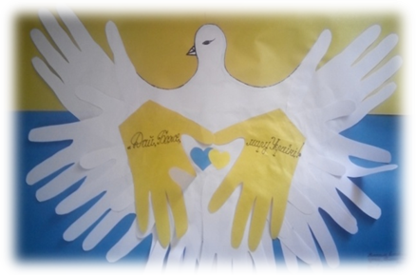
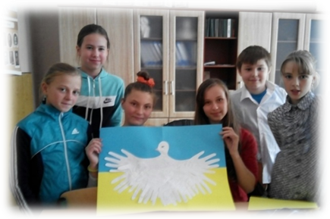
учні 5-6 кл. класів Теребовлянського НВК, вихованці гуртка «Рослини – символи України» (керівник Гевко Галина Ярославівна)
Виготовлення плакату «Дай, Боже, миру Україні»
МЕТА:
- формувати в учнів особистісні якості громадянина – патріота України, захисника Вітчизни на основі національних, культурно – історичних і військових традицій;
- зберегти в пам'яті про військову славу України, її героїв;
- виховувати патріотів рідної держави, почуття любові до Батьківщини гордості за свою країну

Slide 20
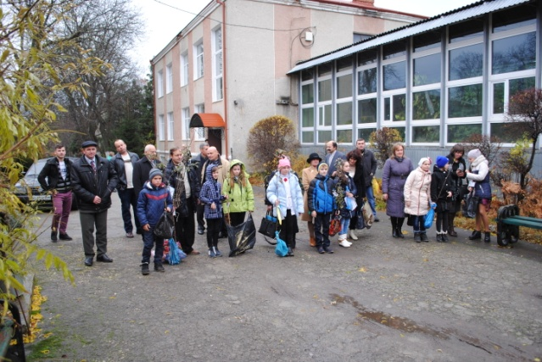
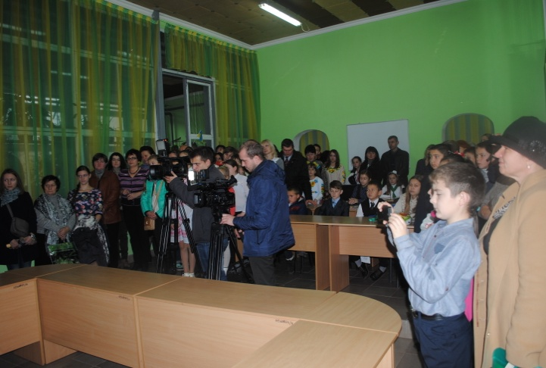
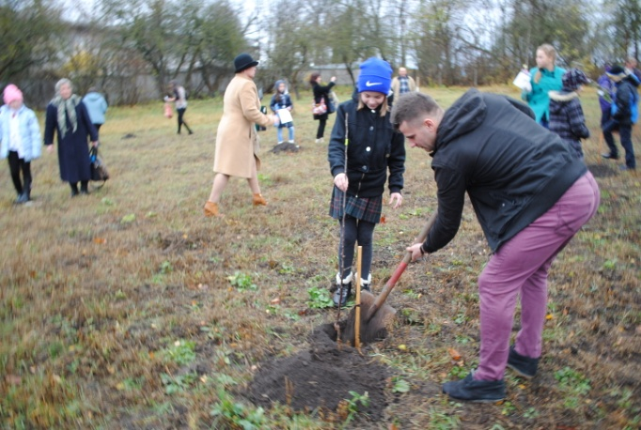
Зліт юних дослідників природи. Закладання саду Миру
11 листопада 2015 р. в ТОЦЕНТУМ відбувся щорічний Обласний зліт юних дослідників природи, в якому взяли участь понад 120 учасників – учнів і вихованців загальноосвітніх та позашкільних навчальних закладів області. В рамках заходу учасники збору разом з Миколою Савчинським, учасником АТО, захисником Дебальцево, заклали сад Миру. Саджанці для саду були привезені з усіх районів області.

Slide 21
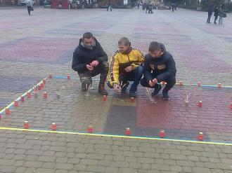
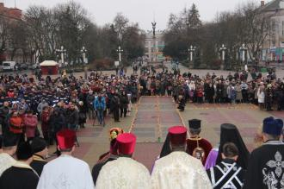
День пам’яті жертв голодоморів
28 листопада в Тернополі на Театральному майдані молитвою та загальнонаціональною хвилиною мовчання вшанували людей, які стали жертвами голодоморів. Вихованці та педагоги Тернопільського обласного центру еколого-натуралістичної творчості учнівської молоді також долучилися до урочистостей вшанування пам'яті жертв Голодомору, виготовивши Сніп пам’яті.

Slide 22
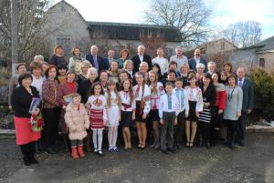
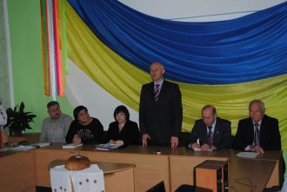
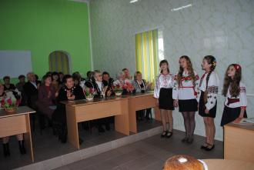
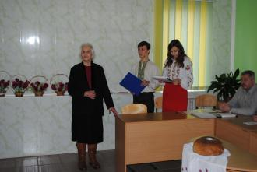
Збір юннатів різних поколінь, присвячений 90-річчю юннатівського руху в Україні

Slide 23
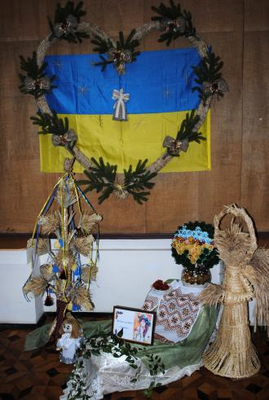
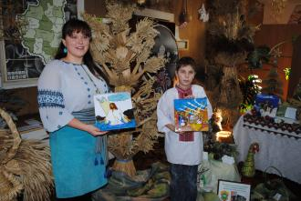
Обласна виставка – конкурс «Замість ялинки – зимовий букет» 15-16.12.2015 р.
З метою формування національної свідомості, виховання екологічної культури, відродження та збереження традицій і звичаїв українського народу на базі ТОЦЕНТУМ відбулась виставка-конкурс «Замість ялинки – зимовий букет». Роботи були представлені у трьох номінаціях: - Новорічна композиція «Різдвяна казка»; - Галицькі сувеніри та різдвяна атрибутика; - «Дідух – різдвяний дух»...

Slide 24
Виставка творчих дитячих робіт області «Різдвяна казка» (Український дім «Перемога») 22.12.2015

Slide 25
Масовий виховний захід
«Миколай дарує радість» (17.12.2015 року)

Slide 26
Майстер-класи по виготовленню дідухів, павуків
для учителів загальноосвітніх навчальних закладів області, міста; керівників ТУО; вихованців ТОЦЕНТУМ

Slide 27
Вечір-реквієм «Герої не вмирають»
(08.12.2015 р.)
З нагоди другої річниці Революції гідності та Дня збройних сил України в Тернопільському обласному центрі еколого-натуралістичної творчості учнівської молоді був проведений вечір-реквієм «Герої не вмирають».
Педагоги, вихованці Центу спільно з студентами Технічного коледжу Тернопільського національного технічного університету імені Івана Пулюя та батьківською громадськістю згадали буремні події 2013-2014 рр.

Slide 28
Покладання квітів на могили загиблих воїнів Другої світової війни, політичних репресій, героїв АТО

Slide 29
Впровадження елементів народознавства на уроках та позакласній роботі з біології
Семінар 22.03.2016
Співпраця з управлінням освіти і науки Тернопільської міської ради. Учасники семінару обмінялись досвідом роботи з даного питання, а також взяли участь у роботі тематичних експрес-майстер-класах з писанкарства, створення флораріумів, квіткового дизайну.

Slide 30
Дякую за увагу

